Slide 1




CHÀO MỪNG CÁC THẦY CÔ VỀ DỰ GIỜ THĂM LỚP
ĐẠO ĐỨC 3
Giáo viên: VŨ THỊ DUYÊN
Trường: Tiểu học Minh Đức

Slide 2




Slide 3


Slide 4
1. Tìm hiểu một số biểu hiện của việc quan tâm hàng xóm láng giềng

Slide 5
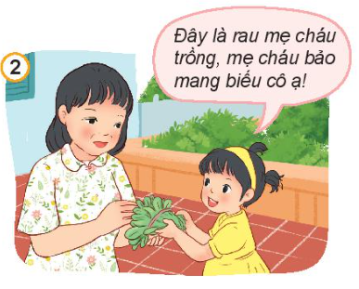
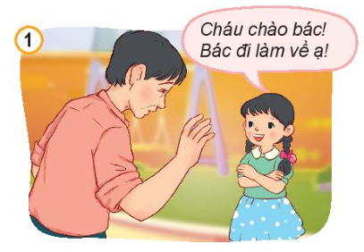
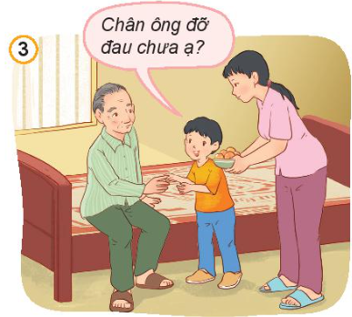
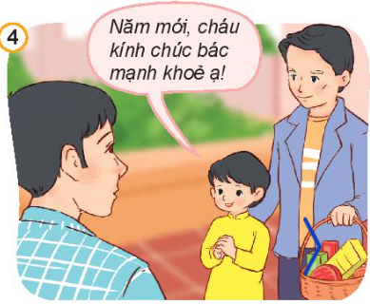

Slide 6


CÂU HỎI THẢO LUẬN:
Nêu những việc làm thể hiện sự quan tâm hàng xóm láng giềng trong các bức tranh?

Slide 7
Notes:
Chọn vào ô để hiện gương mặt cảm xúc

Slide 8
Notes:
Chọn vào ô để hiện gương mặt cảm xúc

Slide 9
Notes:
Chọn vào ô để hiện gương mặt cảm xúc

Slide 10
Notes:
Chọn vào ô để hiện gương mặt cảm xúc

Slide 12
2. Tìm hiểu vì sao phải quan tâm đến hàng xóm láng giềng.

Slide 13
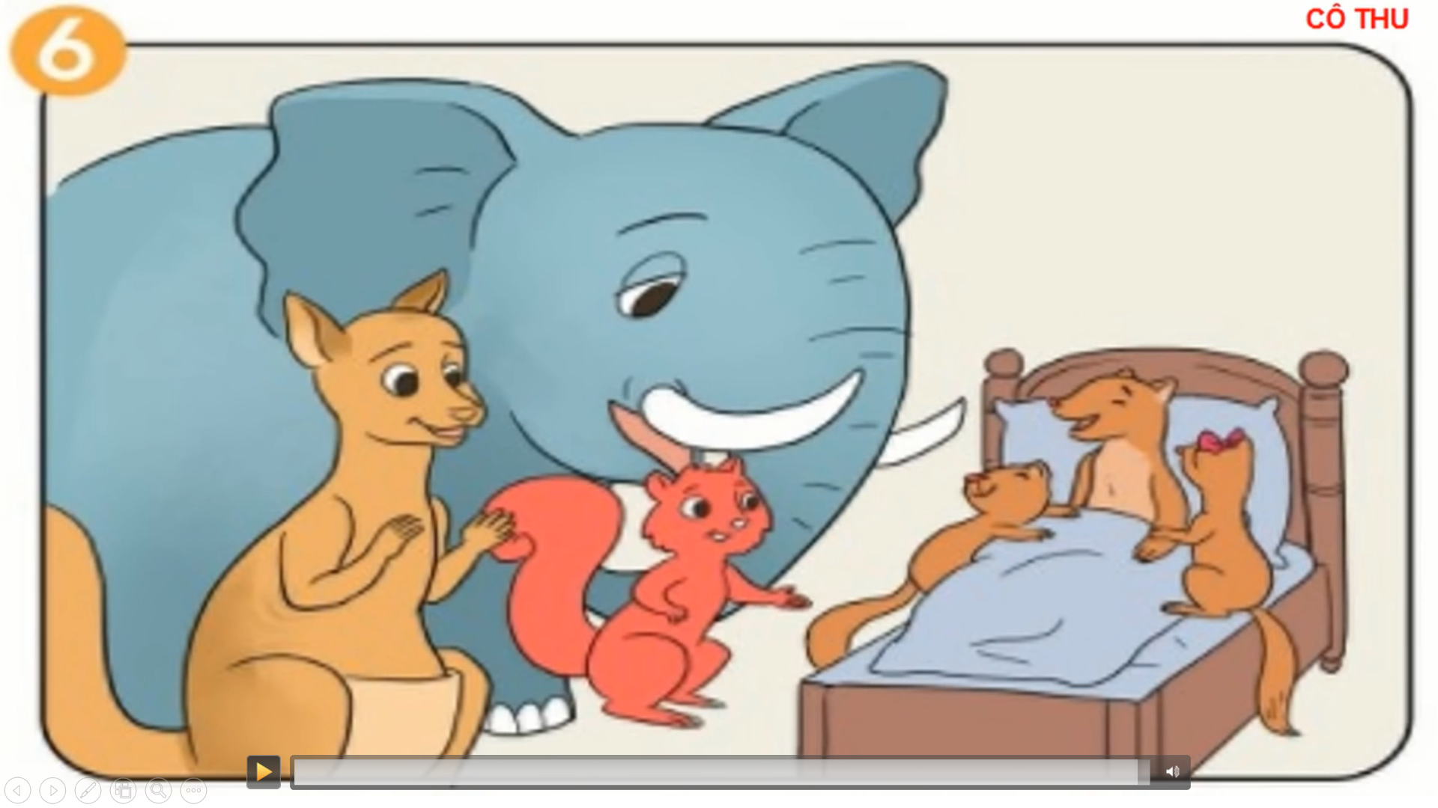
CÂU HỎI THẢO LUẬN:
Khi được hàng xóm giúp đỡ, chồn mẹ cảm thấy thế nào?

Slide 14

Xin kính chúc các thầy cô giáo mạnh khoẻ, chúc các em chăm ngoan, học giỏi.

